Slide 1
Membuat Form

Slide 2
Elemen Form
Untuk membuat form kita menggunakan elemen FORM ditambah dengan komponen-komponen pembentuk form seperti input, checkbox, option dan sebagainya.
Perintah untuk membuat form yaitu :
<FORM METHOD=”POST/GET” ACTION=”URL”>
<INPUT>
<INPUT>
</FORM>
Method digunakan untuk menentukan bagaimana form diberlakukan
Action sering diisi dengan URL tempat pemrosesan form selankjutnya.

Slide 3
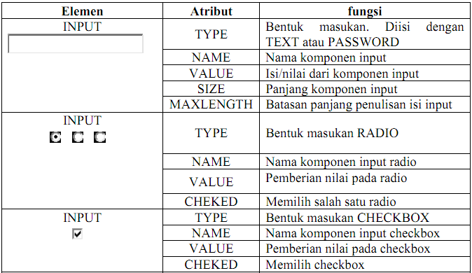
Elemen-elemen pada Form (1)

Slide 4
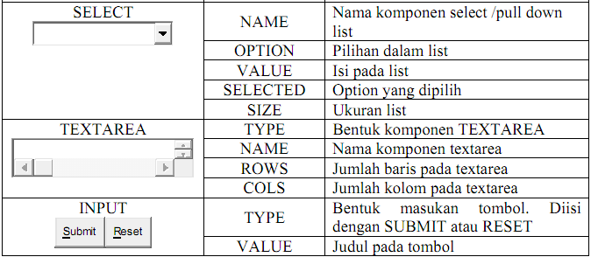
Elemen-elemen pada Form (2)

Slide 5
Contoh
<HTML>
<HEAD>
<TITLE>Contoh Membuat Form</TITLE>
</HEAD>
<BODY>
<H1 ALIGN="CENTER">FORM PENDAFTARAN ONLINE</H1>
<HR size=3 color="black">
<FORM METHOD="POST" ACTION="contohform.htm">
<TABLE>
<TR>
<TD><B>Nama :</B></TD>
<TD><INPUT TYPE="Text" NAME="varNama" SIZE="15"></TD>
</TR>
<TR>
<TD><B>Alamat :</B></TD>
<TD><INPUT TYPE="Text" NAME="varAlamat" SIZE="30"></TD>
</TR>

Slide 6
Contoh (lanjutan 1)
<TR>
<TD><B>Agama :</B></TD>
<TD><SELECT NAME="agama" SIZE="1">
<OPTION>Islam</OPTION>
<OPTION>Kristen</OPTION>
<OPTION>Budha</OPTION>
<OPTION>Hindu</OPTION>
</SELECT></TD>
</TR>
<TR>
<TD><B>Password :</B></TD>
<TD><INPUT TYPE="Password" NAME="varPassword" SIZE="10"></TD>
</TR>
</TABLE>
<B>Jenis kelamin: </B>
<INPUT CHECKED TYPE="Radio" NAME="Kelamin" VALUE="Pria">Pria
<INPUT TYPE="Radio" NAME="Kelamin" VALUE="Wanita">Wanita<BR>

Slide 7
Contoh (lanjutan 2)
<B>Hobi:</B><BR>
<INPUT TYPE="Checkbox" NAME="Kelamin" VALUE="Soccer">Sepakbola
<INPUT CHECKED TYPE="Checkbox" NAME="Hobi" VALUE="Badminton">Bulutangkis
<INPUT TYPE="Checkbox" NAME="Hobi" VALUE="Computer">Komputer <BR>
<INPUT TYPE="Checkbox" NAME="Hobi" VALUE="Game">Permainan video
<INPUT CHECKED TYPE="Checkbox" NAME="Hobi" VALUE="Internet">Internet <BR>
<B>Komentar</B><BR> <TEXTAREA Cols="30" Rows="5" Name="komentar"></TEXTAREA><BR>
<INPUT TYPE="Submit" VALUE="Kirim"><INPUT TYPE="Reset" VALUE="Batal">
</FORM>
</BODY>
</HTML>

Slide 8
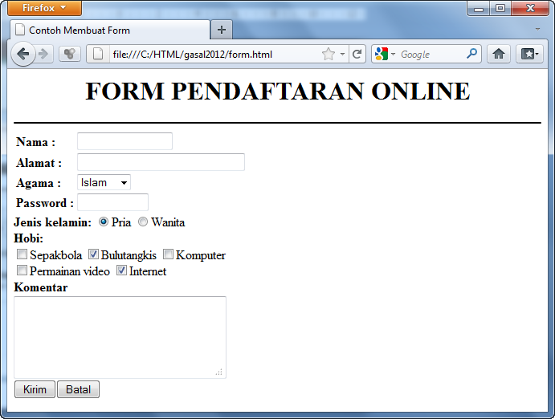
Hasil

